Slide 1
Présentation mi-session
Laureen Krupka & Mat Janson Blanchet
1

Slide 2
Table des matières
01
02
03
04
05
Projet
Persona
Carte de l’expérience
Présentation de notre projet et de nos démarches
Présentation de Zacharie, notre persona
L’expérience vécue par notre utilisateur
Design de l’expérience
Expérience future
Les différentes idées que nous avons retenu
Animation de mise en situation
2

Slide 3
01
Projet
3

Slide 4
Réunir les grands-parents et les petits-enfants à distance via une application
4

Slide 5
Quelle a été notre démarche ?
Construction d’un guide d’entrevue
Entrevues avec 4 personnes pour comprendre les freins et les facilitateurs des appels
Cartes de l’empathie
Persona
Carte de l’expérience
5

Slide 6
Nos insights
Il est difficile d’imposer une nouvelle application aux grands-parents, ces derniers ne sont pas ouverts à la découverte
Les utilisateurs n’apprécient pas les changements majeurs ou de nouvelles fonctionnalités imposées lorsqu’ils ont trouvé un équilibre dans leur utilisation d’une application
Les utilisateurs ne veulent plus ressentir le poids des applications durant leurs appels, ils veulent communiquer avec leur famille sans soucis !
6

Slide 7
02
Persona
7

Slide 8
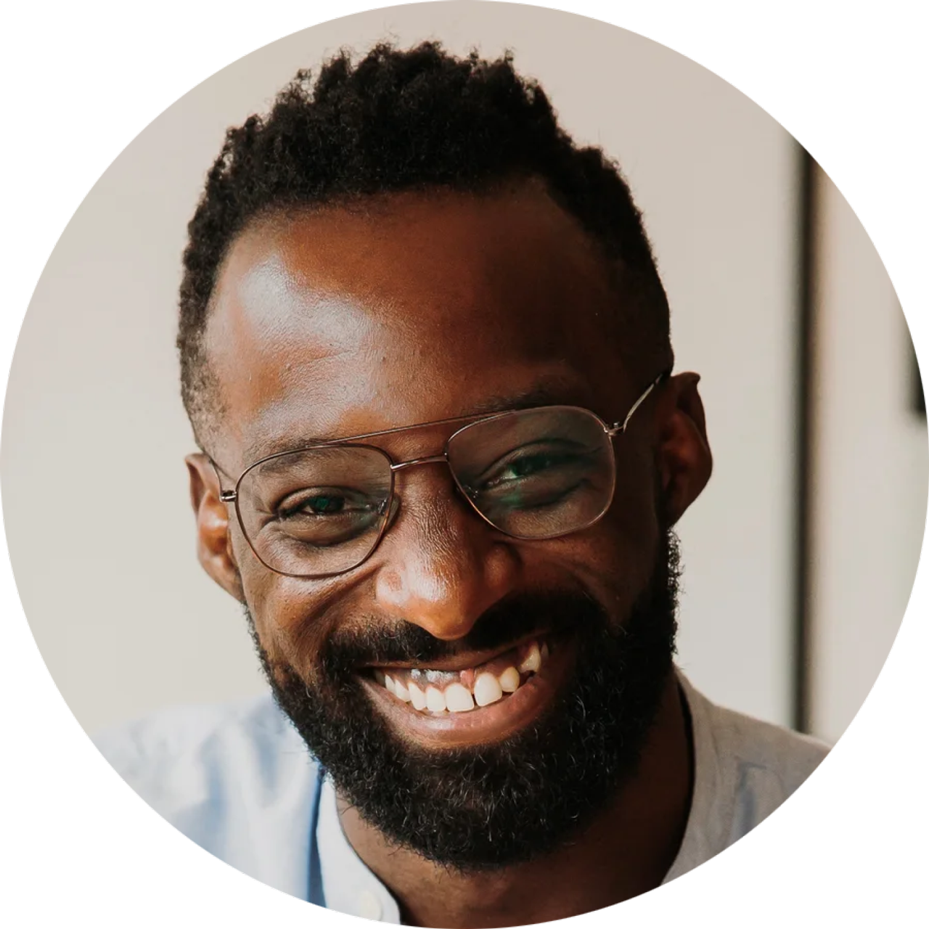
Zacharie Lenthousiaste
Buts
Frictions
Échanges familiaux fluides et conviviaux
Disponibilité
Soucis techniques
Bruits
Âge
Emploi
Lieu
Conflits internes
25 ans
Engagement
Rédacteur
publiciste
Difficultés techniques qu’il n’a pas envie de régler
Manque de disponibilités
Préfère parler de lui
Partage
Besoin de combler la solitude
Enthousiasme
Le Plateau
Bavard
Occupé
À l’aise avec la technologie
8

Slide 9
03
Carte de l’expérience
9

Slide 10
Planification
Anticipation
Préparation
Début appel
Durant
Fin
Après
Ai-je assez de batterie ?
Bye ! Bonne semaine !
Ça y est, tu me vois maintenant ?
ENCORE une mise à jour ?!
10

Slide 11
04
Design de l’expérience
11

Slide 12
Notre solution : L’assistant virtuel
Ajoutez les fonctionnalités dont vous avez besoin
Voici Loki, notre assistant virtuel qui s’intègre à vos plateformes favorites !
+
Bonjour
Disponible en audio-description
Bonjour
SOS
Bouton « SOS » optionnel pour les soucis techniques
12

Slide 13
Loki aide à comprendre les disponibilités
M
Tu
W
Th
F
Sa
Su
Synchronisation avec l’agenda de Zacharie pour pouvoir signaler lorsque ce dernier n’est pas disponible
1
2
3
4
5
6
7
8
9
10
11
12
13
14
15
16
17
18
19
20
21
22
23
24
25
26
27
28
29
30
31
Utilisation du deepfake pour que Loki génère des vidéos de messages en fonction de l’emploi du temps de Zacharie
10
Travail
Zacharie est indisponible jusqu’à 17h
13

Slide 14
Loki peut même être votre animateur
Dynamisez vos appels avec vos grands-parents :
Animation de bingo
Suggère des vidéos de cuisine à faire
Activités selon la saison
SOS
14

Slide 15
05
Expérience future
15

Slide 16
Place à l’animation
16
Notes:
https://www.youtube.com/watch?v=4HMMzFr4yqM

Slide 17
MERCI
17

Slide 18
Annexes
18

Slide 19
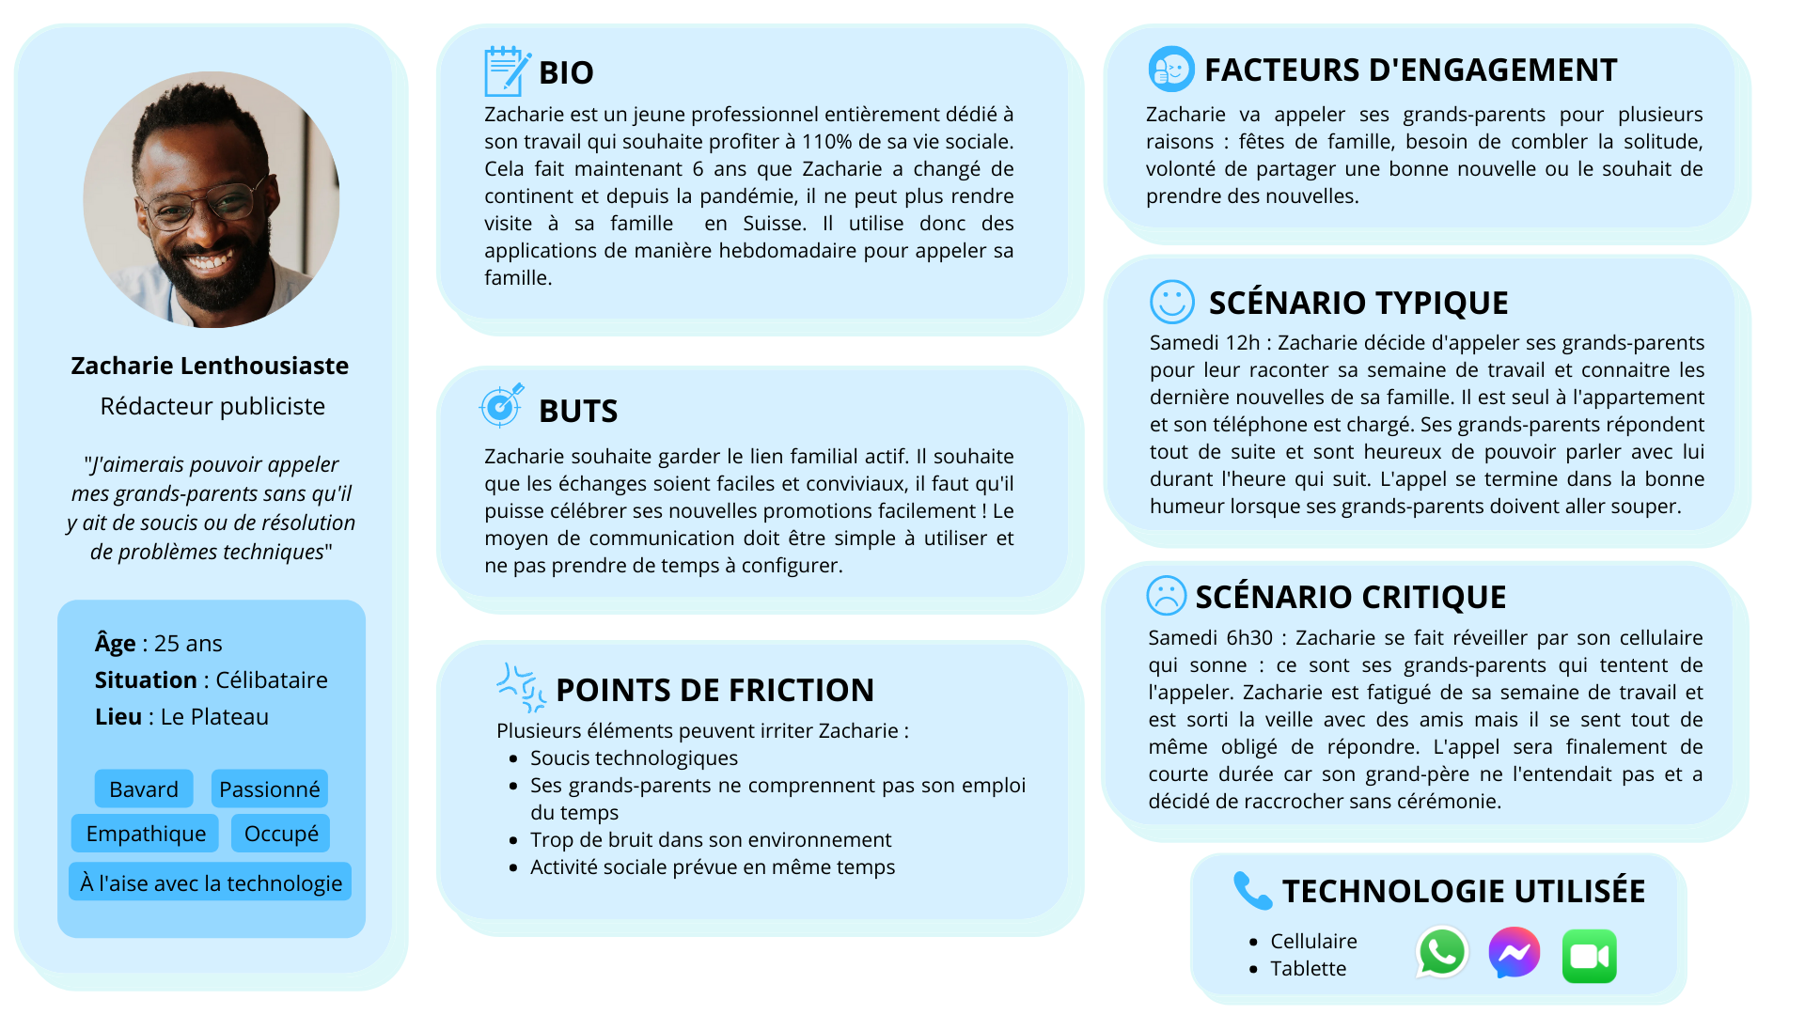
Persona
19

Slide 20
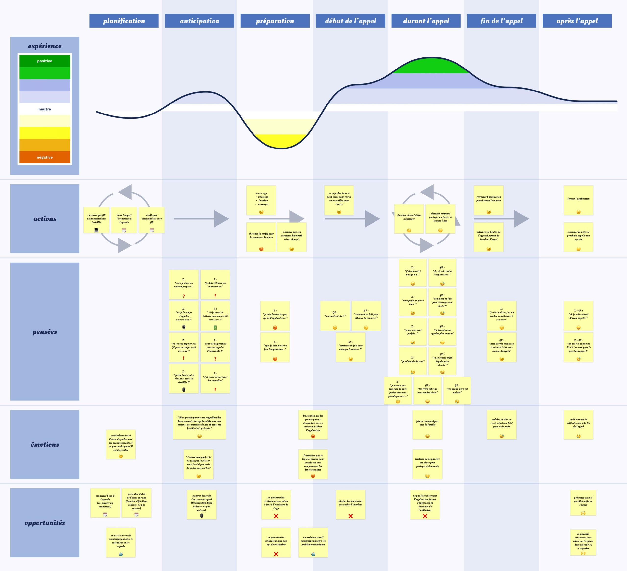
Carte de l’expérience
https://hecux.jansensan.net/wp-content/uploads/2021/10/hec-ux-carte-experience.pdf
20

